Slide 1
Социоигровая технология как средство развития дошкольников в условиях ФГОС ДО
Подготовила:
Воспитатель МАДОУ № 315
Ново-Савиновского района г. Казани
Сатдыкова Вэсиля Равиловна
Старший воспитатель
Галеева Альбина Фаритовна

Slide 2
Педагогу не всегда удается организовать взаимодействие между детьми Приходится одергивать детей, делать им замечания, ограничивать свободу их передвижения и инициативу

Slide 3
социоигровая технология
развивает ребенка в игровом общении со сверстниками, подразумевая свободу действий, выбора, мыслей
ориентирует педагога на поиск способов такого общения с детьми, при котором принуждение уступает место увлеченности
«Надо не учить, а налаживать ситуацию, когда их участникам хочется доверять и друг другу, и своему собственном опыту, в результате чего происходит эффект добровольного обучения, тренировки и научения»
(В.М. Букатов)

Slide 4
Основная идея социоигровой технологии организация самостоятельной деятельности детей, кoторой ребенок хочет заниматься и в которой он делает, слушает, смотрит и говорит

Slide 5
Как исправить ситуацию?

Slide 6
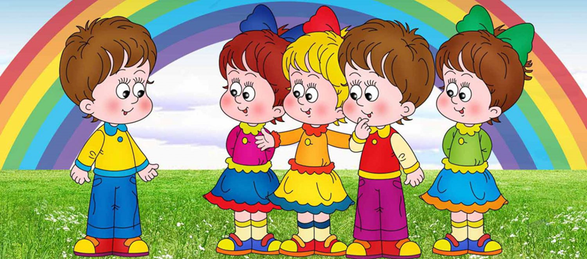
Чем меньше мы управляем детьми, тем более активную позицию они занимают в жизни. Если вы хотите , чтобы ваши дети легко общались между собой, согласованно работали в группе и достойно разрешали конфликтные ситуации
соблюдайте ЗАКОНЫ ОБЩЕНИЯ

Slide 7
соблюдайте ЗАКОНЫ ОБЩЕНИЯ (Е.Е. Шулешко, А.П.Ершова, В.М. Букатов) - не унижайте ребенка, не оскорбляйте его; - умейте найти ошибку и имейте смелость признать ее; - будьте взаимно вежливыми, терпимыми и сдержанными; - относитесь к неудаче как к очередному опыту в познании; - поддержите, помогите подняться и победить; - задувая чужую свечу, мы не желаем свою ярче; - не возносите себя над другими, возносите ближнего; - дети фантазеры: не верьте им на слово, но не оставляйте без внимания их проблему.

Slide 8
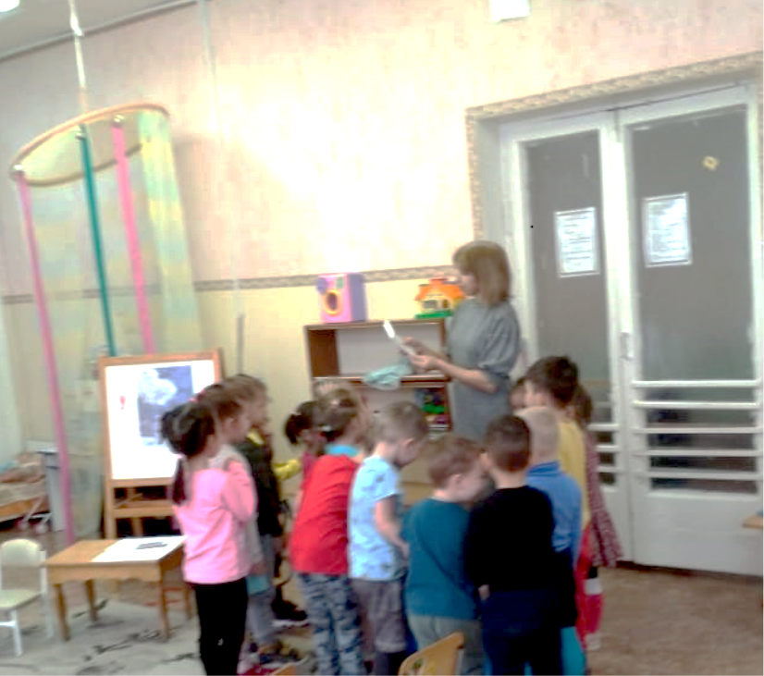
Восприятие художественной литературы и фольклора «Сила добра в сказке К.Д. Ушинского «Ветер и солнце»
После чтения сказки К.Д.Ушинского «Ветер и солнце» решила обыграть сказку по ролям, но как обычно возникает в таких ситуациях проблема договориться, кто будет играть роль Ветра, а кто Солнца.
Дети тянут руки и обращаются к воспитателю:
«Можно я буду Солнцем?... А я Ветром…»

Slide 9
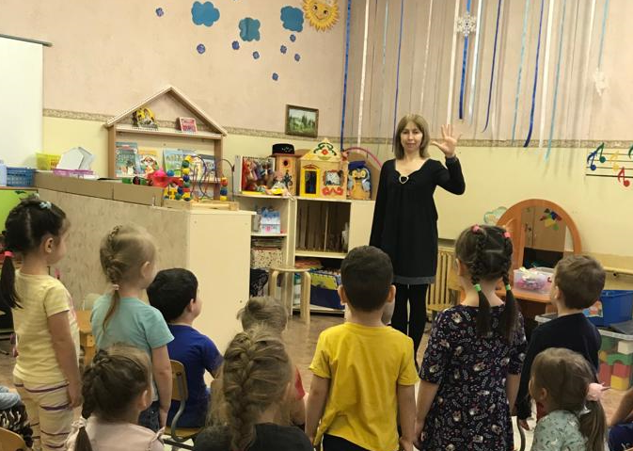
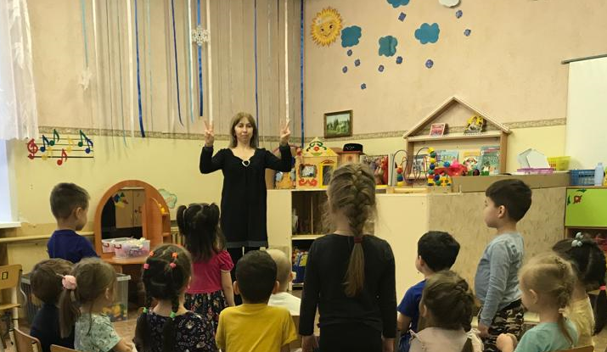

Slide 10
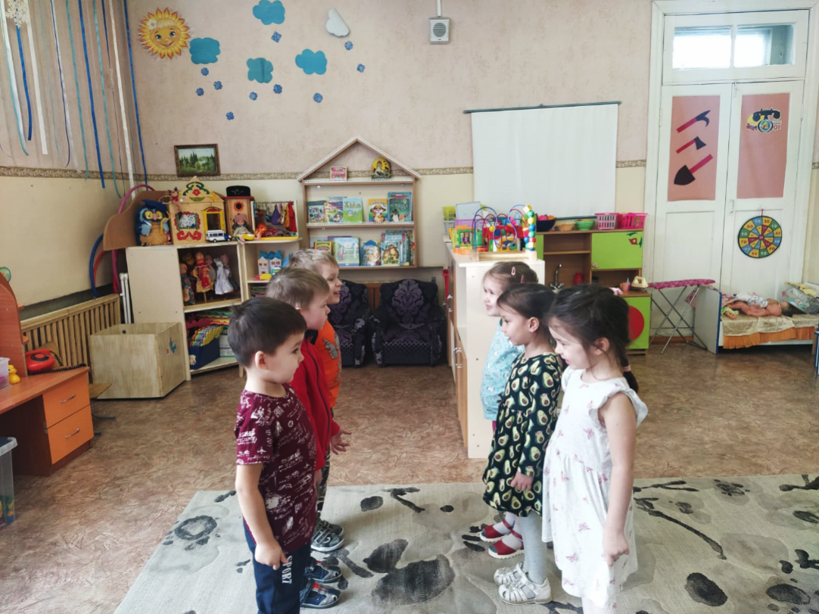
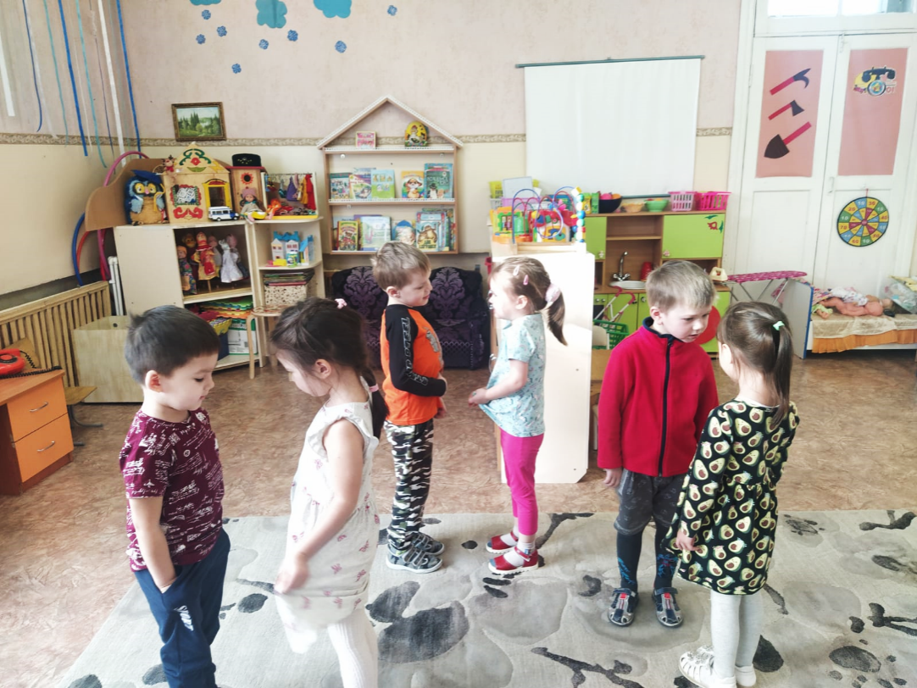
Как выйти из ситуации? -Ребята, встаньте парами, с кем вам удобнее работать. Повернитесь друг к другу, посмотрите в глаза друг другу, а теперь договоритесь, кто из вас будет играть роль Солнца, а кто-Ветра. Удивительно, у детей получается договариваться без воспитателя. Определились кто будет солнечным зайчиком, а кто ветром. И все заняли свои места.

Slide 11
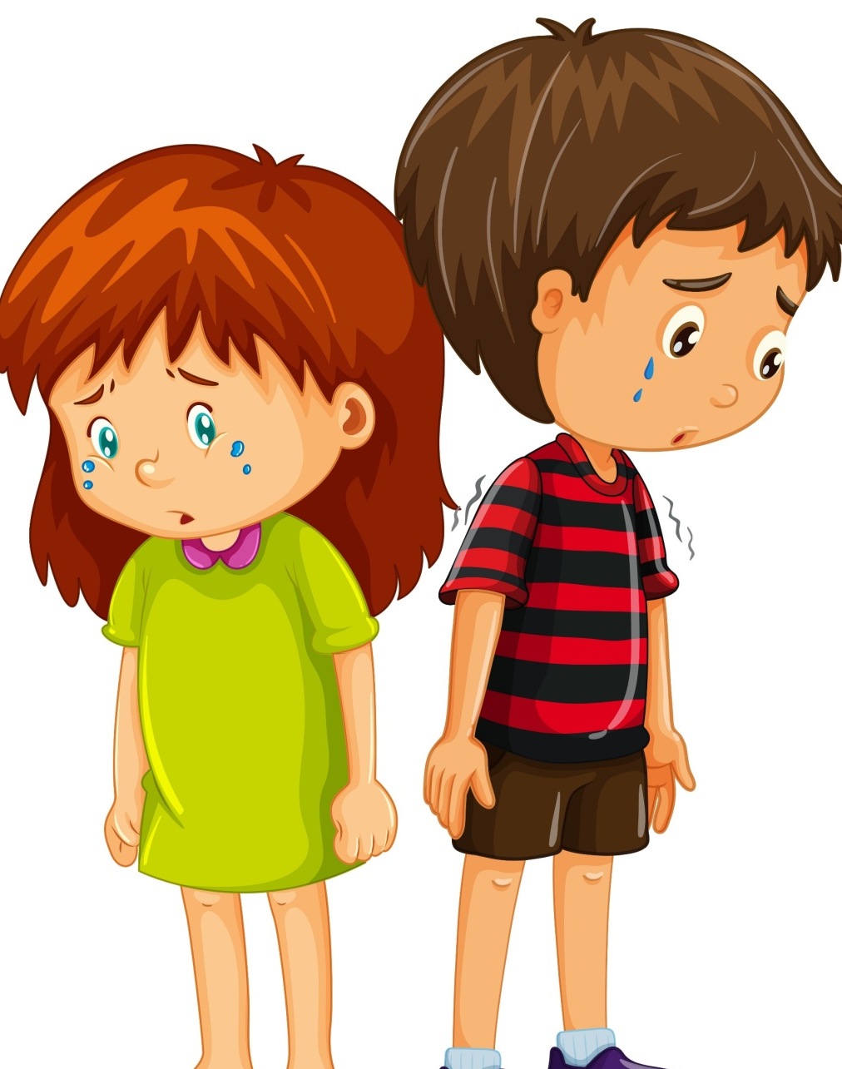
Иногда в группе нет спальни, и дети спят там же где играют и едят. Если помещение маленькое, столы и кроватки занимают много места, то в группе на проведение подвижных игр почти не остается места. Приходится расставлять детишек так, чтобы во время физминутки они не поранились о столы, не задели друг друга и т.д. Это отнимает время, дети теряют интерес к деятельности, задевают друг друга, обижаются. Что делать в этом случае?
К сожалению,
сегодня не все детские сады соответствуют современным требованиям.

Slide 12
Познавательно-исследовательская деятельность: «Морские обитатели» Стараемся физминуткой не разбивать деятельность. Создаем условия для исследования жизни морских обитателей. Превращаемся в морских рыбок, ведь нам надо понять, как они плавают в морских глубинах. На морском дне много подводных камней, кораллов, затонувших кораблей. Маленьким рыбкам предлагаем найти себе укромный уголок на морском дне и поплавать там, не задевая плавничками камни, корпуса кораблей и другие предметы(т.е. столы, стулья и др.) А еще надо постараться не задеть плавничками других рыбок, чтобы не поранить их.

Slide 14
Бывает так, что дети не слушают своих сверстников, когда те отвечают на вопросы или пересказывают текст сказки. Что делать в этом случае?

Slide 15
Например: -Ребята, встанем в круг и вспомним сказку еще раз. -Только сделаем необычным способом. -Я задаю вопрос, кто-то из вас отвечает, а остальные слушают, правильно ответил или нет. -Если правильно, то как будем реагировать? Дети: -Похлопаем в ладоши. Педагог: -А если неправильно? Дети: - Будем топать ногами.
Нужно создать такие условия, чтобы детям пришлось как-то реагировать на рассказ или ответ своего сверстника

Slide 16
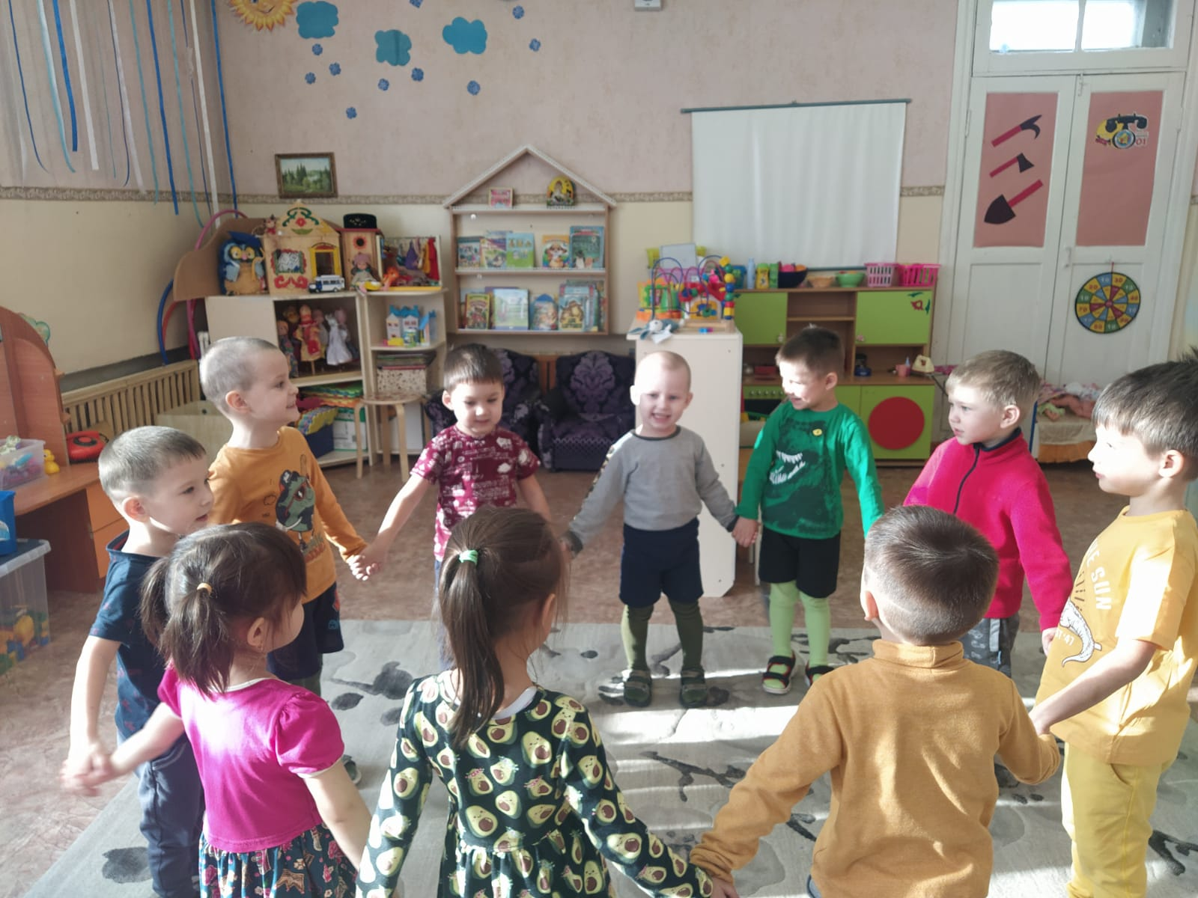
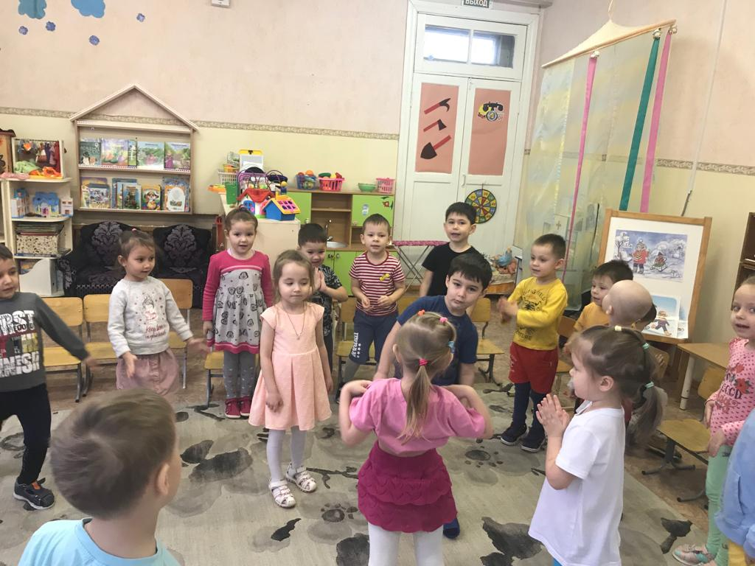

Slide 17
Рекомендации педагогам, использующим социоигровую технологию
Будьте готовы к собственным промахам.
Не «разжевывайте» смысл задания.
Обращайте внимания на интересные неожиданности.
Учитесь видеть в детских ответах ценные подсказки.
Умейте порадоваться шуму.
Старайтесь не столько учить и поучать, сколько слушать своих детей.
Старайтесь видеть перед собой не единственную цель, а множество возможных.

